Slide 1
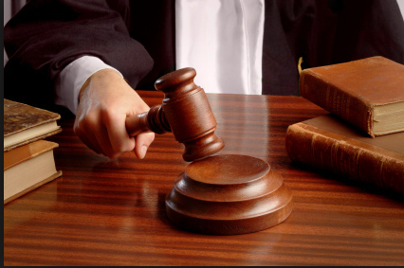
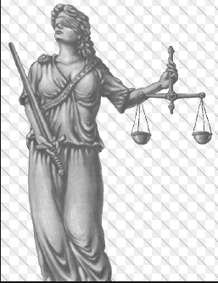
Rechtsstaat paragraaf 4: Strafrecht, de rechter

Slide 2
Gerechtelijke instanties in Nederland
De politierechter (1 rechter) : overtreding en lichtere en simpele misdrijven
De meervoudige kamer (drie rechters): ernstige en meer ingewikkelde misdrijven
Het Gerechtshof: hoger beroep van uitspraak van de politierechter of de
meervoudige kamer
Hoge Raad (3 of 5 raadsheren): cassatiezaken afkomstig van het Gerechtshof

Slide 3
Weetjes:
Ook het OM kan in beroep tegen een uitspraak van de kantonrechter, de politierechter of de meervoudige kamer;
Bij hoger beroep wordt altijd de hele rechtszaak overgedaan!
Bij cassatie voert de Hoge Raad geen nieuw onderzoek meer uit, maar kijkt zij alleen of het recht goed is toegepast.
Is het recht goed toegepast, dan blijft de uitspraak van het Gerechtshof geldig.
Concludeert de Hoge Raad dat het recht niet goed is toegepast, dan wordt de zaak verwezen naar een ander Gerechtshof dat de zaak opnieuw behandelt.

Slide 4
Stappen tijdens de rechtszaak/ rechtszitting
Opening (Rechter)
Aanklacht/ Tenlastelegging (Officier van justitie)
Onderzoek (Rechter + officier van justitie, advocaat, verdachte, getuigen)
4. Requisitoir (Officier van justitie)
5. Pleidooi (Advocaat)
6. Laatste woord (Verdachte)
7. Vonnis (Rechter (s) )

Slide 5
Strafmaat:
“de soort straf en de hoogte van de straf”.
Wetboek van Strafrecht:
“Wetboek waarin voor elk strafbaar feit een maximumstraf is vastgelegd”.
Dadenstrafrecht / Daderstrafrecht
Er wordt niet alleen gekeken naar de daad (die strafbaar is gesteld),
maar ook naar de dader en de omstandigheden waaronder een delict is gepleegd.
Niet alleen de omstandigheden zijn van belang voor de strafmaat.
Er wordt ook gekeken of er sprake is van recidivisme (herhaling).

Slide 6
Soorten straffen
Hoofdstraffen
- Geldboete
- Taakstraffen
- Hechtenis (voor overtredingen)
- Gevangenisstraf (voor misdrijven)
Bijkomende straffen
Hebben een relatie tot het gepleegde delict, bv: ontzegging van de rijbevoegdheid
ontzetting uit het ambt
ontnemen kiesrecht
Maatregelen
Bv. TBS, onttrekking aan het verkeer, ontnemen wederrechtelijk verkregen voordeel,
schadevergoeding.

Slide 7
Waarom straffen we?
Doel en functie van sancties:
Vergelding
Preventie (Generale / Speciale)
Resocialisatie
Beveiliging van de samenleving
Handhaving van de rechtsorde
Genoegdoening aan het slachtoffer

Slide 8
Rechter kijkt bij strafoplegging naar:
Ernst van het feit
Omstandigheden waarin het delict is gepleegd
Omstandigheden/ kenmerken van de verdachte
Wel/ geen sprake van recidivisme
De kosten van verschillende sancties/ straffen voor de overheid

